Slide 1
PRAKTYKI ZAWODOWE ERASMUS+
HISZPANIA, MALAGA
2-29 PAŻDZIERNIK 2022
MOBILNOŚĆ MŁODYCH TECHNIKÓW Z ZSTIO - KROKIEM DO SUKCESU ZAWODOWEGO
ANITA LIPOWCZAN WERONIKA TRYBUŚ

Slide 2
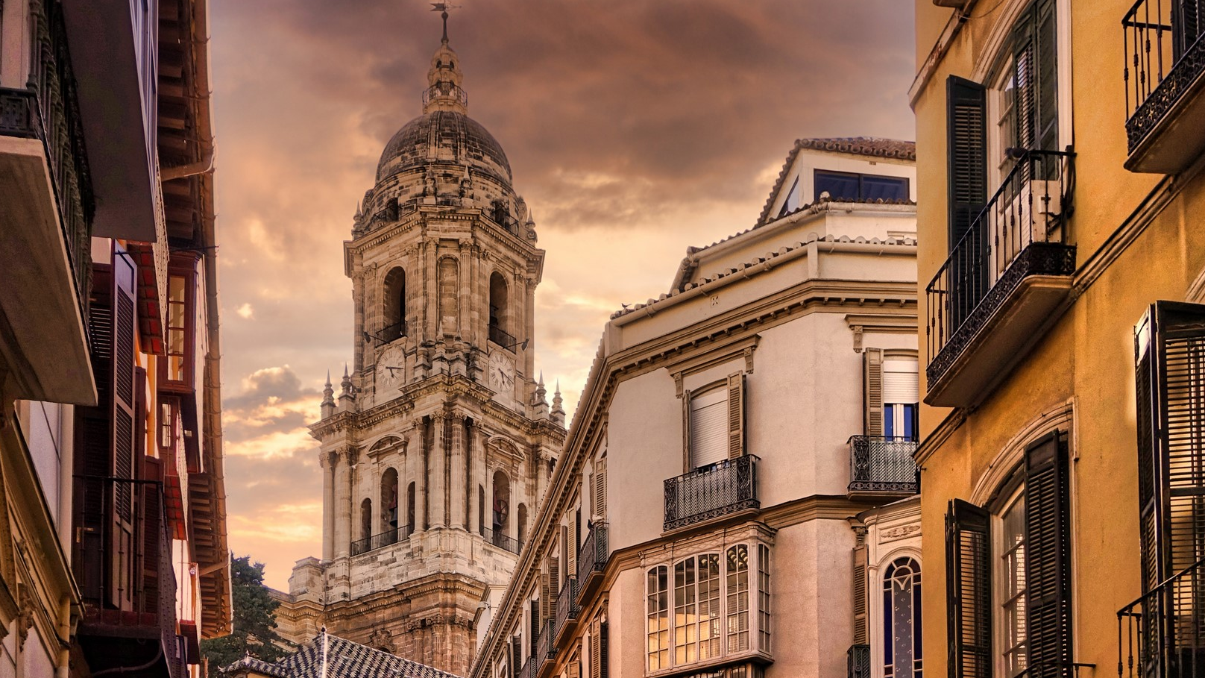
Miejscem odbywania stażu była położona na południu Hiszpanii, w rejonie Andaluzji, Malaga - pełna pięknej architektury, niesamowitej historii i krajobrazów

Slide 3
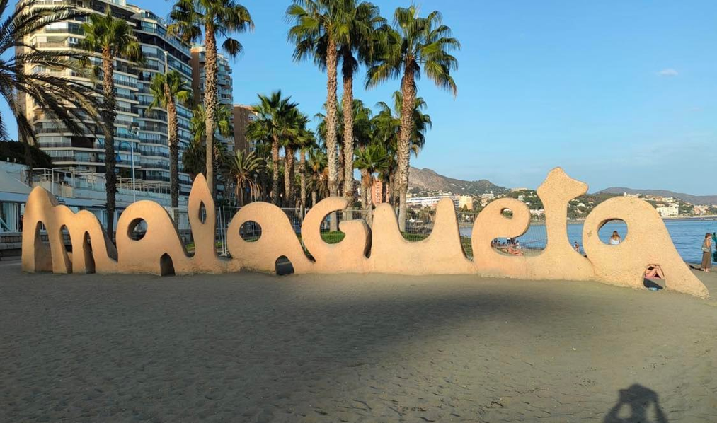
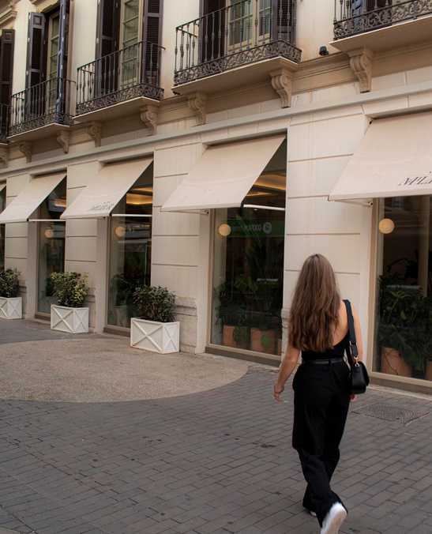
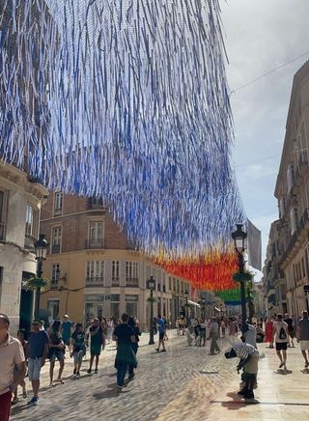
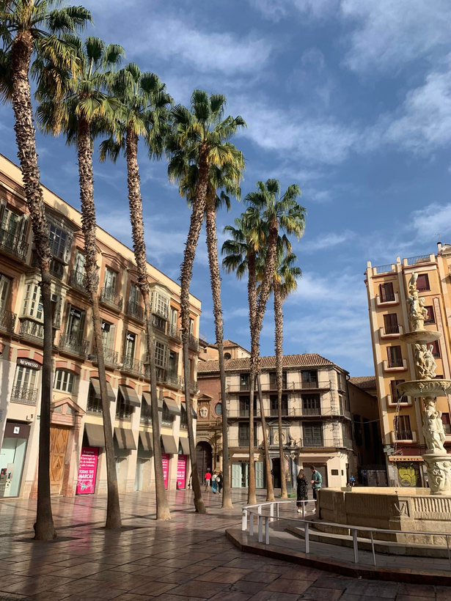

Slide 4
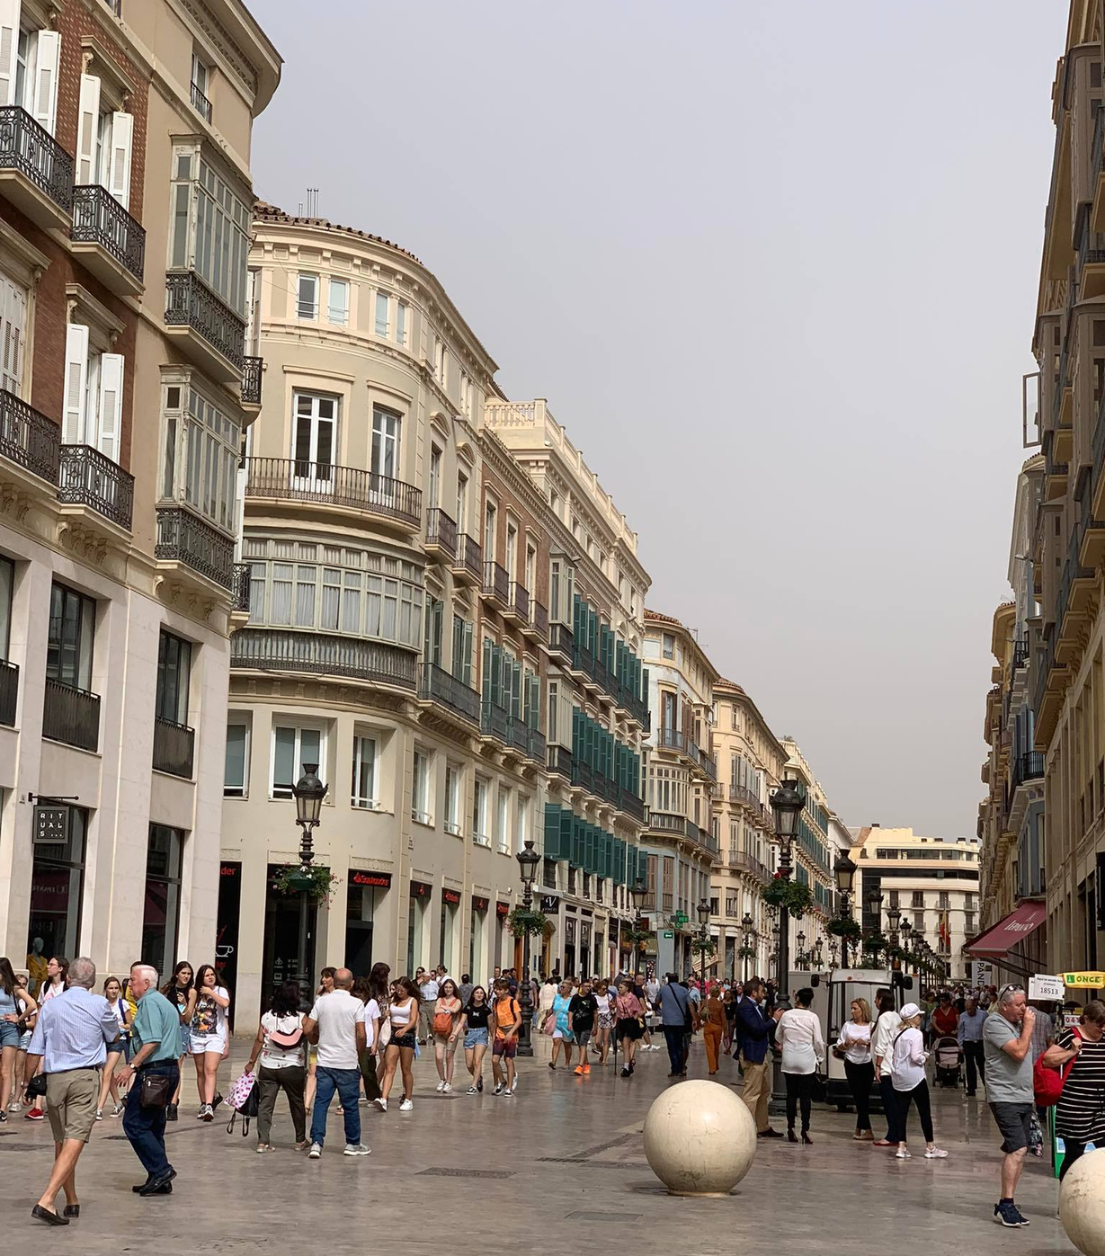
ZAKWATEROWANIE
ul. Alarcón Luján
Nasze zakwaterowanie mieściło się przy głównej ulicy Malagi, ulicy Larios. Jest to jedna z trzech najbogatszych ulic w całej Hiszpanii, jest także miejscem odbywania wielu wydarzeń kulturalnych.

Slide 5
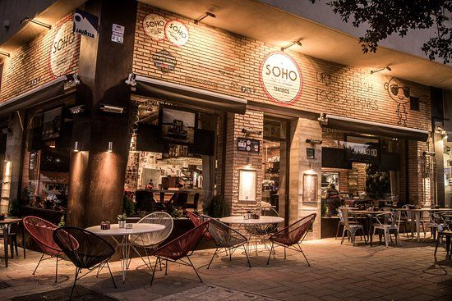
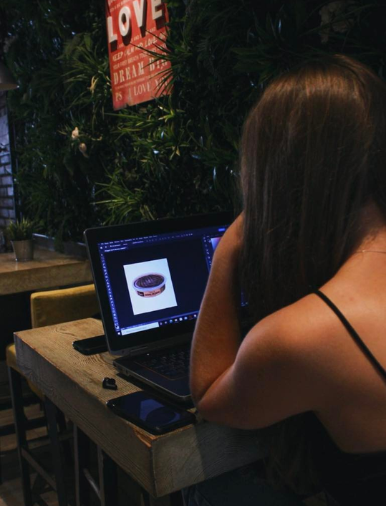
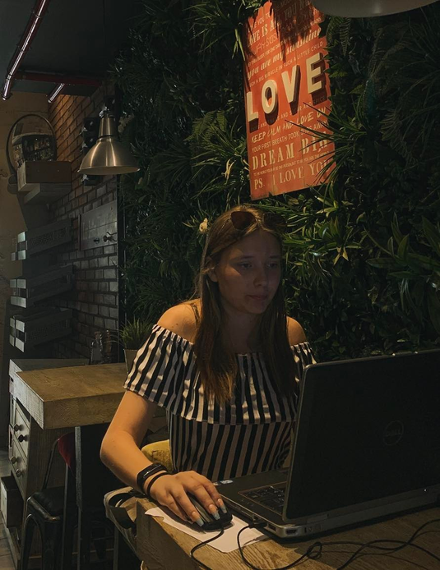
MIEJSCE ODBYWANIA PRAKTYK
Soho Sibarita
Naszym miejscem praktyk była restauracja Soho Sibarita. Mieliśmy różne zadania, ale najważniejszym była pomoc w odświeżeniu jej social mediów oraz katalogu produktów, w tym celu musieliśmy zająć się fotografią oraz obróbką zdjęć, a także nagrać filmy produktowe, co było dla nas ciekawym doświadczeniem.

Slide 7
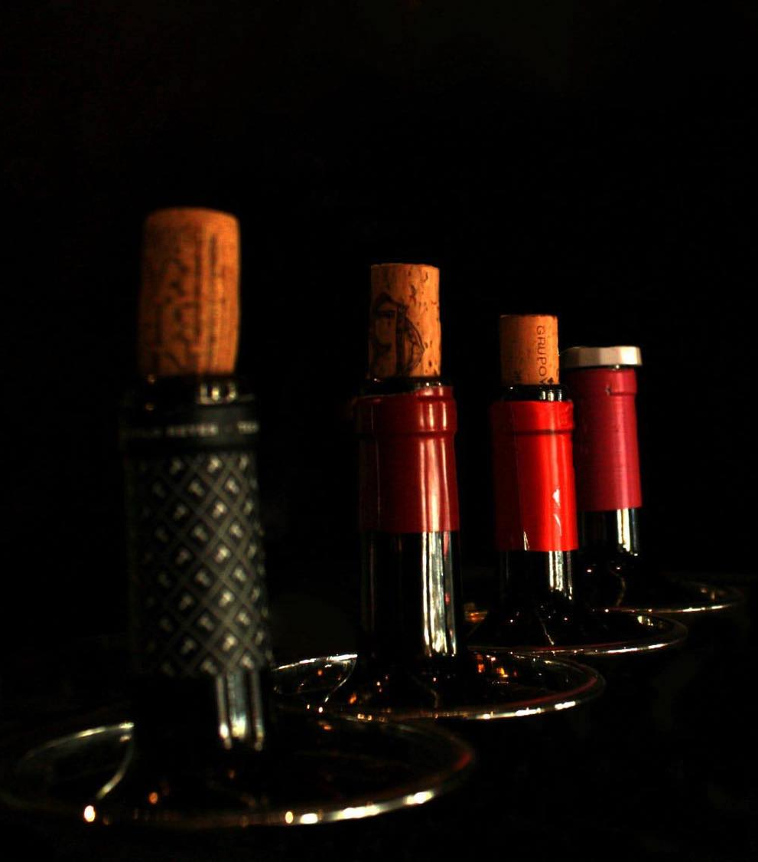
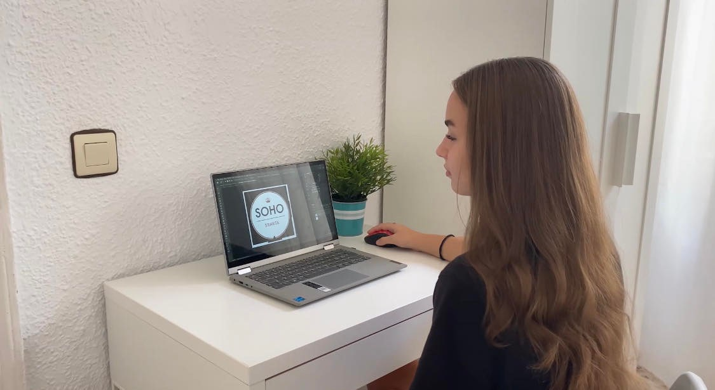
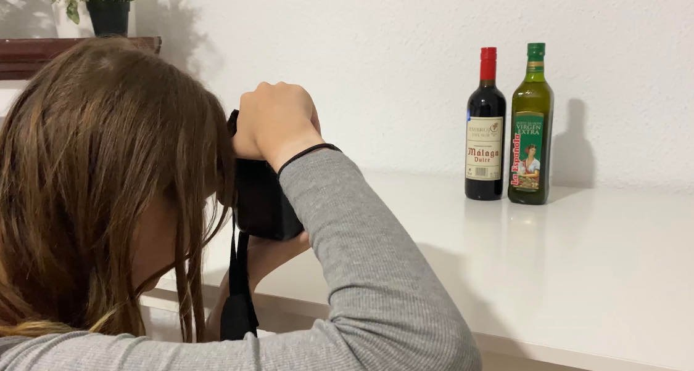

Slide 8
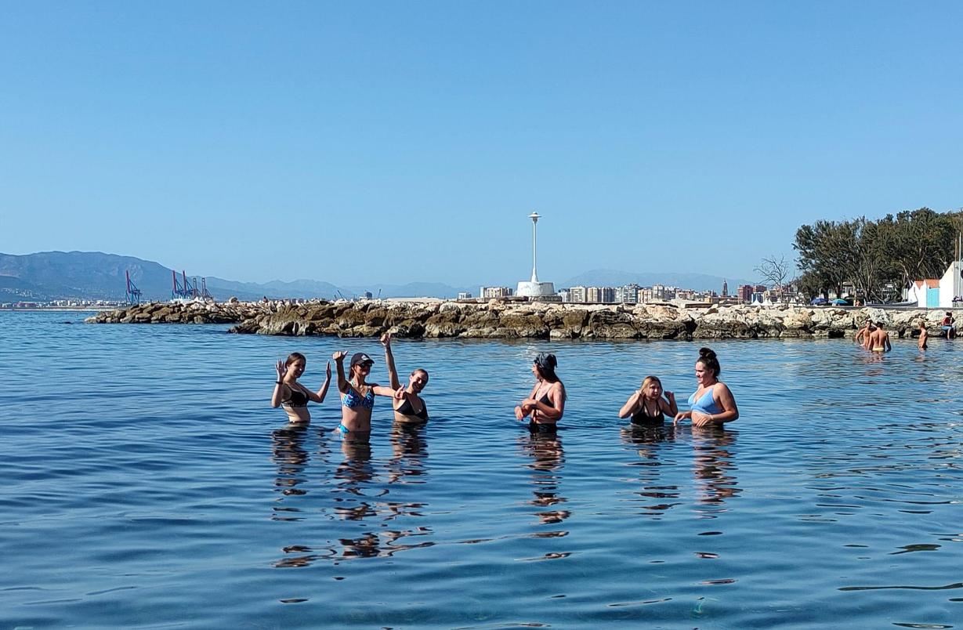
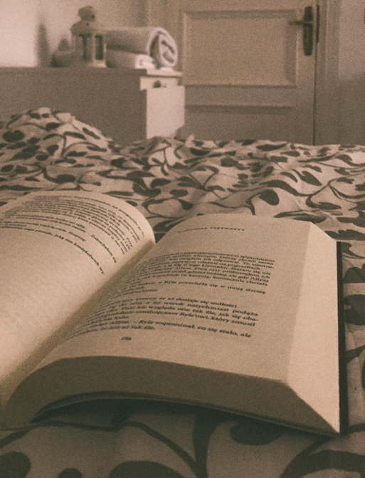
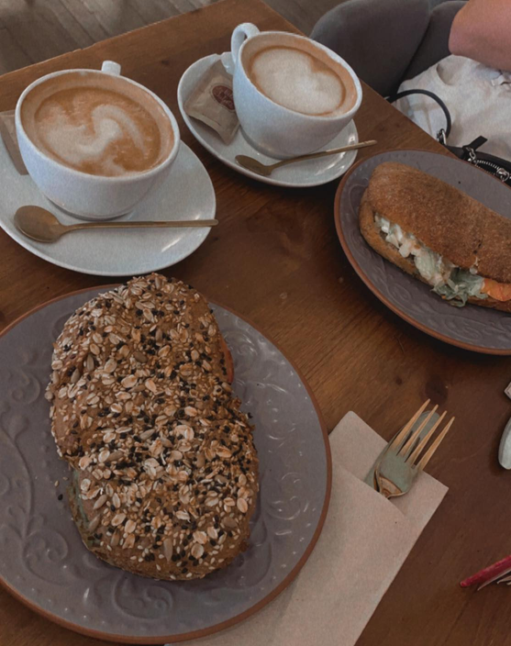
CZAS WOLNY SPĘDZALIŚMY
bardzo aktywnie
W wolnym czasie najbardziej zależało nam, aby skorzystać z cudownej pogody na plaży. Lubiliśmy także wyskoczyć na pyszne jedzenie, czy kawę. Oczywiście były także takie dni, kiedy chcieliśmy zostać w pokoju, ale wtedy również czas umilała nam dobra książka. Na co dzień staraliśmy się jak najwięcej zwiedzać i poznawać zakątki Malagi. Udało nam się odwiedzić również niemałą ilość muzeów.

Slide 9
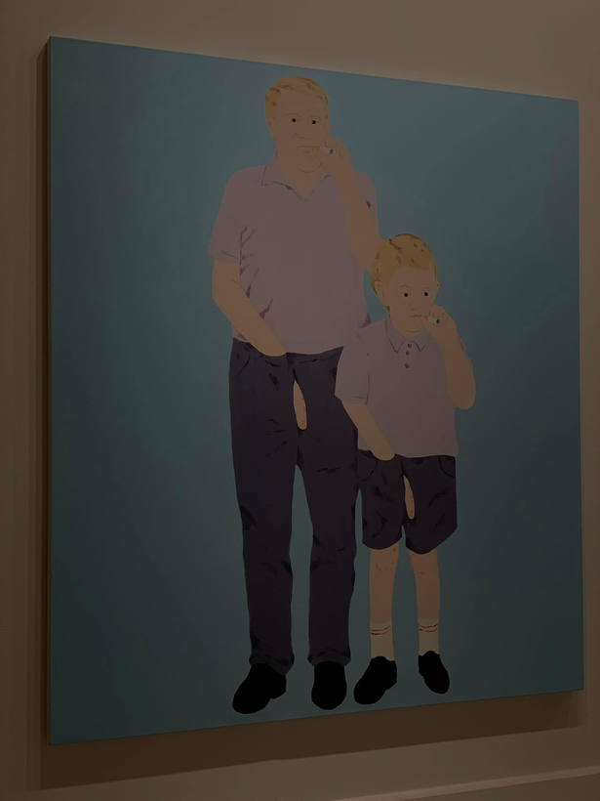
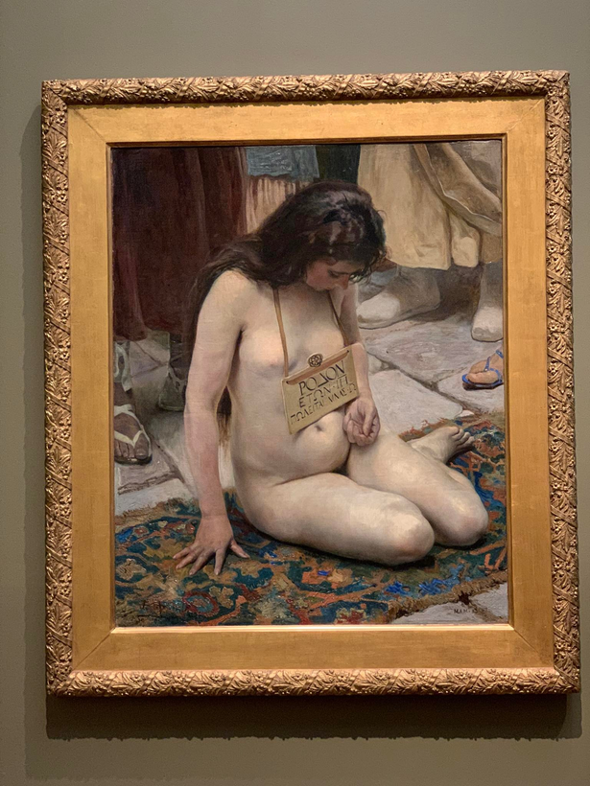
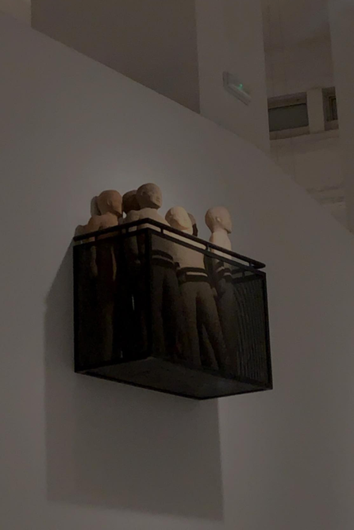
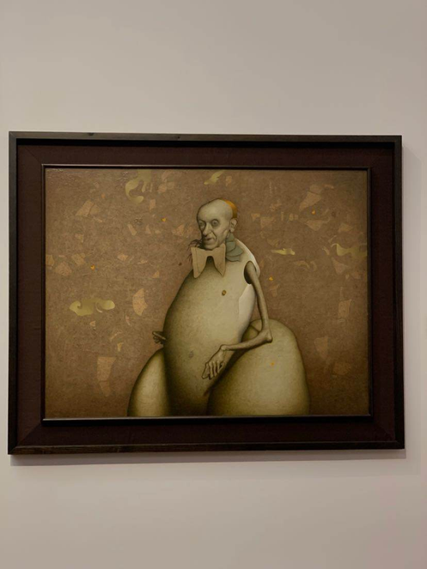
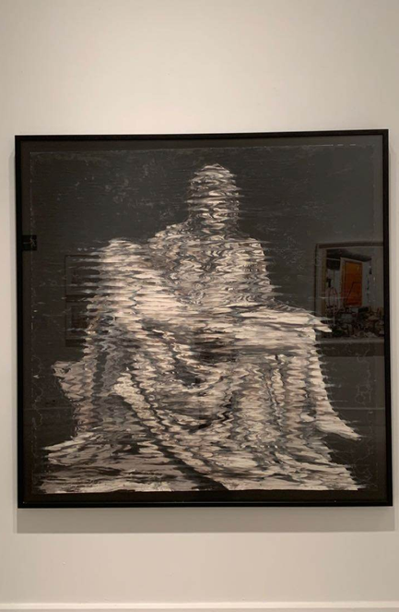
ZACZERPNĘLIŚMY TROCHĘ SZTUKI
czesto kontrowersyjnej

Slide 10
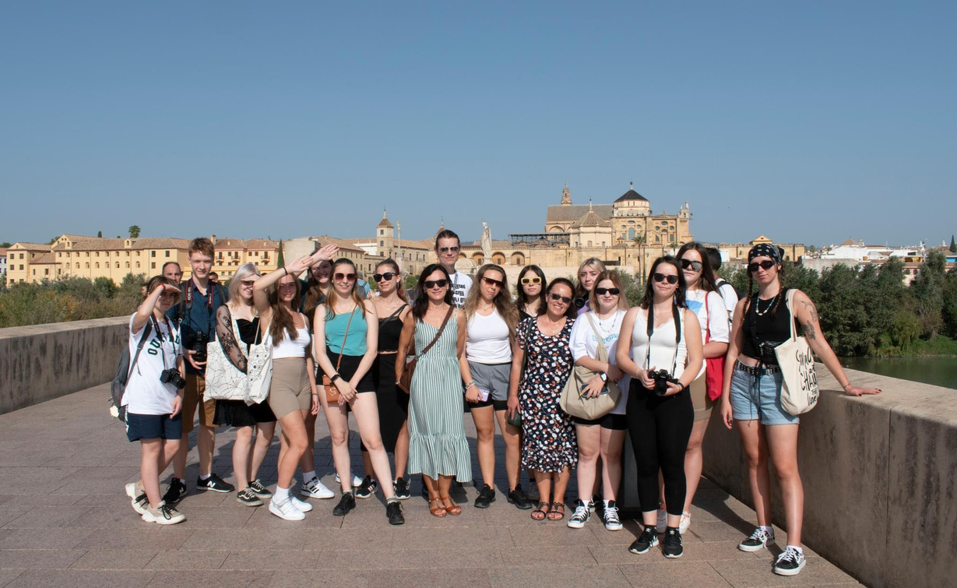
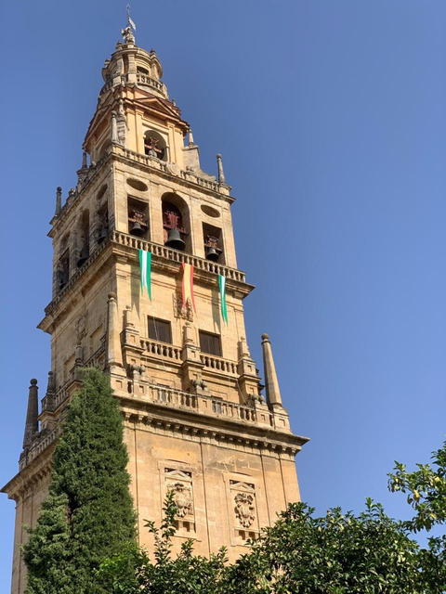
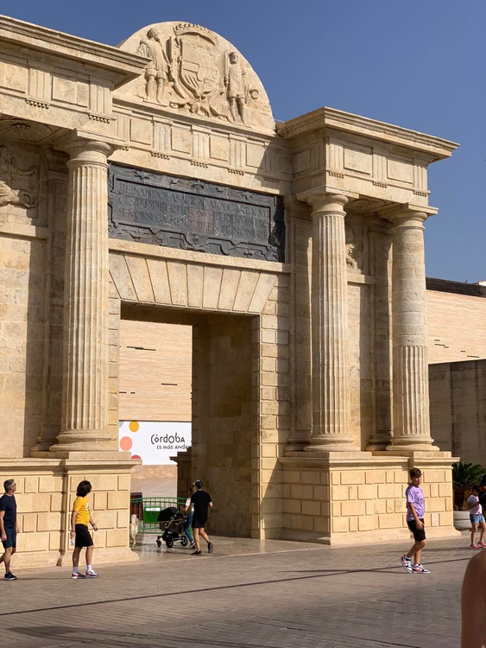
WYCIECZKA
Cordoba
9 października odbyła się nasza pierwsza wycieczka. Jechaliśmy do oddalonej o 170km od Malagi - Cordoby, gdzie spędziliśmy cały dzień zwiedzając to malownicze miejsce i poznając jego historię dzięki przewodnikowi.

Slide 11
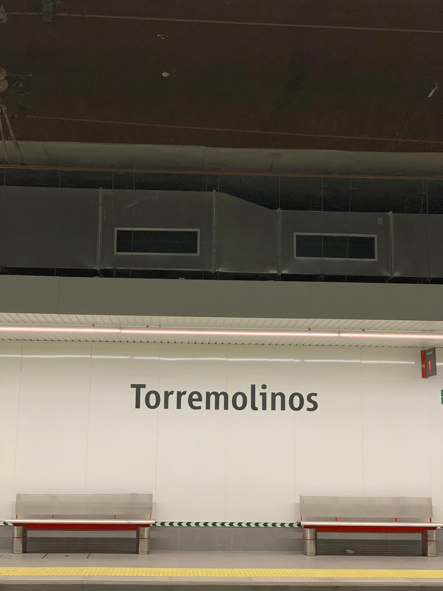
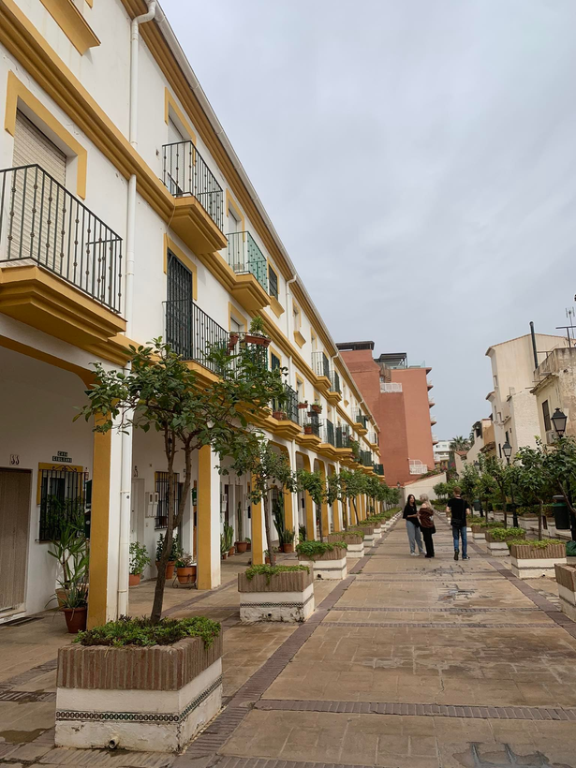
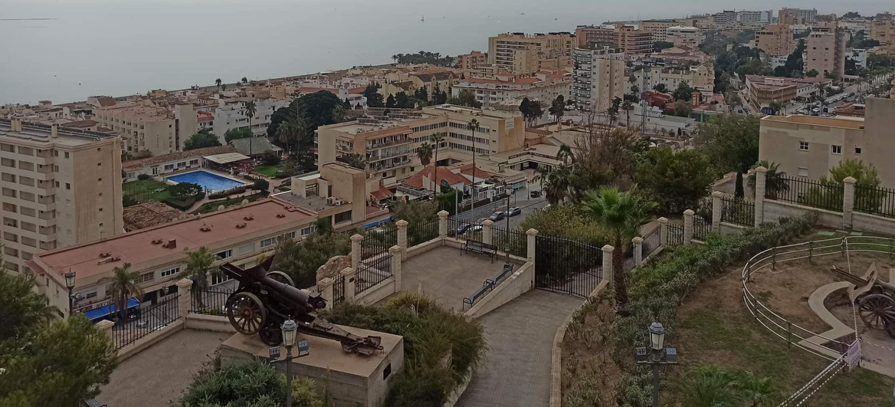
WYCIECZKA
Torremolinos
W trzecią sobotę wybraliśmy się na bardzo spontaniczną wycieczkę do Torremolinos. Pojechaliśmy tam metrem, a podróż trwała niecałe dwadzieścia minut. Pomimo wielkości tego miasteczka, od razu urzekło nas swoją przytulnością. Stara architektura dodawała ogromny klimat temu miejscu, a piękna plaża jeszcze większy urok.

Slide 12
PODSUMOWANIE
Dzięki projektowi Erasmus + zdobyłyśmy ogromne doświadczenie w zawodzie oraz języku angielskim i hiszpańskim. Ta możliwość pomogła nam w pokonywaniu lęków i barier, które sprawiają, że boimy się samorealizować.
Każdemu, kto ma taką możliwość, całym sercem polecamy wzięcie udziału w tym programie, ponieważ daje on nie tylko możliwość zdobycia doświadczenia w zawodzie, ale także własnego rozwoju, zmiany postrzegania świata oraz chęci do jego poznania.
DZIĘKUJEMY ZA UWAGĘ

